Slide 1
数据库系统概论
南京航空航天大学计算机系
张海建

Slide 2
本门课研究的内容及要求
数据库技术是信息系统的核心和基础，许多应用都采用数据库存储和处理他们的信息资源。
“数据库系统概论”这门课是计算机专业的必修课程，主要介绍数据库系统的基本概念、原理、技术和方法，重点介绍关系数据库的基本概念、原理和技术。

Slide 3
通过这门课的学习要求能够了解和掌握数据库系统的基本原理、方法、技术以及数据库系统的基本设计方法。
通过本门课的学习将培养学生数据库的应用和设计能力，为数据库的应用开发奠定良好的基础。

Slide 4
教材和参考书
教材：数据库系统概论（第三版）
萨师煊，王珊 著
高等教育出版社
参考书：数据库处理 基础、设计与实现
David M.Kroenke 著 施乐伯等译
电子工业出版社

Slide 5
第一章 基本概念
本章主要介绍数据库系统涉及的基本
概念。主要内容有：
1. 什么是数据(Data)、数据库(DB)、数据库管理系统(DBMS)、数据库系统(DBS)
2. 数据管理发展的三个阶段，不同阶
段数据管理的特点，特别是数据库系统的
特点。
定义
特点

Slide 6
第一章 基本概念
3. 数据模型。
数据模型是一个很重要的概念，要求掌握数据模型的组成，两类数据模型——概念模型和数据模型(层次模型、网状模型、关系模型)中的基本概念。
4. 数据库的系统结构。
5. 数据库系统组成。
模型
结构
组成

Slide 7
第一章 基本概念
6. 使用DBMS的两种方式

Slide 8
第二章 关系数据库
关系数据库系统与其它数据库系统比较，关系数据库系统具有坚实的理论基础是其主要特点之一。
本章介绍关系数据库的主要概念和关系运算。

Slide 9
第二章 关系数据库
1.关系模型
关系模型的数据结构为单一的关系，它表示了实体，同时也表示了实体间的联系。
2.关系数据结构及形式化定义
关系模型的主要结构是关系。
模型
概念

Slide 10
第二章 关系数据库
3.关系的完整性
4. 关系代数
关系代数是用关系运算来表达对关系的查询。
完整性
关系代数

Slide 11
数据
描述事物的符号记录。可以是数字、字符、图形、图像、声音等。
数据库
长期存放在计算机内的、有组织的、可共享的数据集合。

Slide 12
数据库管理系统：
数据管理软件，功能包括：
1. 数据定义功能，如定义一个表的结构；
2. 数据操纵功能：查询、插入、删除、修改
3. 数据库的运行管理；保证系统的正常运行
4. 数据库的建立和维护功能。
数据库系统： 由数据库、数据库管理系统、应用系统和数据库用户构成的系统。
返回

Slide 13
数据库系统的特点
数据结构化。
数据的共享性高，冗余度低，易扩展
数据独立性高。 数据独立性是一个重要概念，数据独立性包括数据的物理独立性和逻辑独立性。
数据由DBMS统一管理和控制。 数据控制功能有：数据的安全性保护、数据的完整性检查、并发控制、数据库恢复。
返回

Slide 14
数据模型：概念模型、数据模型
概念模型 用于信息世界建模，是现实世界到信息世界的抽象。
基本概念有：实体、属性、码、域、实体型、实体间的联系
概念模型最常用的表示方法是E-R图，由实体(矩形)、属性(椭圆形)、 实体间的联系(菱形)组成。

Slide 15
概念模型的表示
书 号
......
出版社
图书
借阅日期
m
E-R
归还日期
借阅
n
读者号
读者
单位
年 龄
......
性 别
返回
p242

Slide 16
数据模型
数据模型 数据库领域中常用的模型：
1.层次模型
记录及记录间的联系是树型结构
2.网状模型
记录及记录间的联系是网络结构
3.关系模型（目前最为常用的模型）
记录及记录间的联系为单一的表结构
注意：层次、网状和关系模型的区别和联系
对实体间联系的表示，层次和网状都是用指针实现的，而关系模型中是用关系表示的
返回

Slide 17
数据库系统结构
数据库系统的结构常采用三级模式结构
模式、外模式、内模式。它们表示了对数据的三个抽象级别: 全局逻辑级、局部逻辑级和物理级。
三级模式间存在二级映象
局部逻辑级与全局逻辑级间存在一级映象，提供了逻辑独立性；全局逻辑级与物理存储级间存在一级映象，提供了物理独立性。

Slide 18
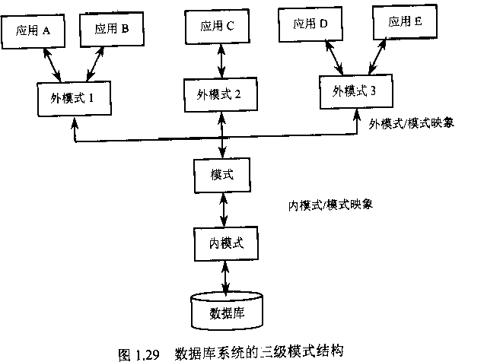

Slide 19
模式
模式也称逻辑模式，是数据库中全体数据的逻辑结构和特征的描述，是所有用户的公共数据视图。
定义模式时不仅要定义数据的逻辑结构（例如数据记录由哪些数据项构成，数据项的名字、类型、取值范围等），而且要定义与数据有关的安全性、完整性要求，定义这些数据之间的联系。

Slide 20
内模式
内模式也称存储模式，它是数据物理结构和存储结构的描述，是数据在数据库内部的表示方式
例如，记录的存储方式是顺序存储、按照B树结构存储还是按hash方法存储；索引按照什么方式组织；数据是否压缩存储，是否加密；数据的存储记录结构有何规定。
一个数据库只有一个内模式。

Slide 21
外模式
外模式也称子模式或用户模式，它是数据库用户（包括应用程序员和最终用户）看见和使用的局部数据的逻辑结构和特征的描述，是数据库用户的数据视图，是与某一应用有关的数据的逻辑表示。

Slide 22
三种模式之间的关系（一）
模式是内模式的逻辑表示；
内模式是模式的物理实现；
外模式是模式的部分抽取。

Slide 23
三种模式之间的关系（二）
模式表示了概念级数据库，体现了数据库操作的接口层；
内模式表示了物理数据库，体现了数据库操作的存储层；
外模式表示了用户数据库，体现了数据库操作的用户层。

Slide 24
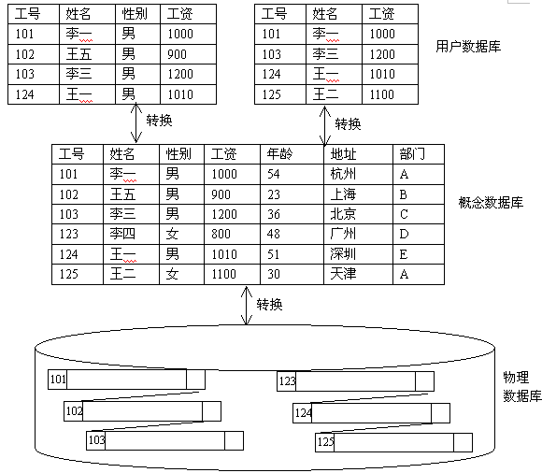
返回

Slide 25
数据库系统组成
一个数据库系统是由硬件、软件和相关人员组成的。
数据库系统的核心软件是DBMS，包括数据库建立、使用和维护的软件。

Slide 26
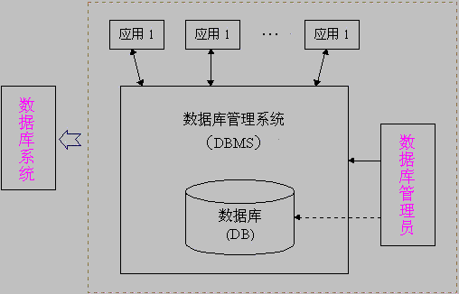

Slide 27
数据库系统组成
数据库系统的相关人员主要有：
数据库管理员、系统分析员、数据库设计人员、应用程序员和最终用户，其中数据库管理员(DBA)是负责全面管理和控制数据库系统的一个或一组人，有多项具体职责，DBA的作用是很重要的。
返回

Slide 28
使用DBMS的两种方式
USER
USER
应用程序
DBMS
数据库
返回

Slide 29
关系模型
数据结构
关系模型的数据结构为单一的关系，它表示了实体和实体间的联系。
关系操作
  关系代数
  关系演算
完整性约束
关系的三类完整性约束：实体完整性、参照完整性、用户定义的完整性。
返回

Slide 30
数据结构
关系模型的主要结构是关系，主要概念有：
关系
学生关系：S(学号,姓名，年龄，性别，班号)
属性
学 号 姓 名 年 龄 性 别 班 级
001 刘六一 19 男 0401
002 李 玲 21 女 0401
003 王 威 20 男 0402
004 郝爱明 21 男 0402
元组

Slide 31
码：能够唯一标识元组的属性或属性组。
一个关系有多个码，称为候选码，
其中有一个为主码。
关系——表
属性——字段（列）
元组——行
码——主键（一个字段或多个字段）
外码——外键
返回

Slide 32
关系的三类完整性约束
实体完整性（实体完整性规则）
关系中主属性的取值不能为空值。
例如：学生关系 S(SNO,SNAME,AGE,SEX,CNO)
参照完整性（参照完整性规则）
参照完整性与外码有关。
用户定义的完整性
由用户定义完整性条件，系统检查。
参照

Slide 33
参照完整性
外码： 设A(CNO)是关系R(S)的一个或一组属性，但不是R(S)的码。若A(CNO)是另一个关系T(C)的码，则称A(CNO)是关系R(S)的外码。
例如： 参照关系
学生关系 S(SNO,SNAME,AGE,SEX，CNO)
班级关系 C(CNO, CSUM, DEPTNO)
被参照关系
返回

Slide 34
参照完整性规则
关系R中外码的值或者为空值，或者为参照关系中主码的值

Slide 35
参照完整性示例
班 级 人 数 系 别
0801 34 08
0802 38 08
学 号 姓 名 年 龄 性 别 班 级
001 刘六一 19 男 0801
002 李 玲 21 女 0801
003 王 威 20 男 0802
004 郝爱明 21 男 0802

Slide 36
关系代数
关系代数是用关系运算来表达对关系的查询。
并(∪)、交(∩)、差(－）、广义笛卡尔积(×) 、选择、投影、连接

Slide 37
常用的关系运算
选择(σ)、投影(Π)、连接( )
其中最常用的是选择、投影和连接运算
选择： σ_{A=a}(r)
选择满足关系R的属性A 的值为a的元组
投影： Π_{X}(r)
选择关系R的属性列X，形成新的关系。
连接： r s
连接是按条件将二个关系连接，结果为一个新关系。

Slide 38
示例：
学生关系 S(SNO，SNAME，AGE，SEX，CNO)
班级关系 C(CNO, CSUM, DEPTNO)
专业关系 DEPT(DEPTNO, DNAME)

Slide 39
学 号 姓 名 年 龄 性 别 班 级
001 刘六一 19 男 0801
002 李 玲 21 女 0801
003 王 威 20 男 0802
004 郝爱明 21 男 0802
学生关系
系 号 系名
04 电子工程
08 计算机
班级关系
班 级 人 数 系 号
0801 34 08
0802 38 08
专业关系

Slide 40
选择运算
选择运算： σ _{SNAME = ‘ 刘六一’} (S);
结果：
学 号 姓 名 年 龄 性 别 班 级
001 刘六一 19 男 0801

Slide 41
投影运算
投影运算： Π _{SNO, SNAME, CNO}(S);
结果：
学 号 姓 名 班 级
001 刘六一 0801
002 李 玲 0801
003 王 威 0802
004 郝爱明 0802

Slide 42
连接运算
连接运算： S C
结果：
学 号 姓 名 年 龄 性 别 班 级 人 数 系 号
001 刘六一 19 男 0801 34 08
002 李 玲 21 女 0801 34 08
003 王 威 20 男 0802 38 08
004 郝爱明 21 男 0802 38 08

Slide 43
关系代数表达式
由关系和关系运算符 经有限次复合后形成的式子称关系代数表达式。
例：查询0801班学生的学号、姓名、系号。
Π _{SNO, SNAME，DEPTNO}（
σ _{CNO = ‘ 0801’} (C S)
）
返回

Slide 44
例：查询0801班学生的学号、姓名、系号。
查询结果：
学 号 姓 名 系 号
001 刘六一 08
002 李 玲 08

